Slide 1
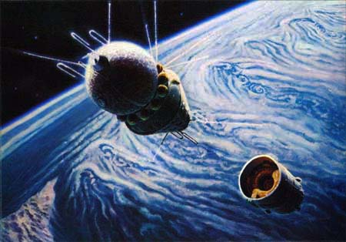
Кроссворд
«КОСМОС» для детей 5-7 лет
Чупрова Галина Дмитриевна
руководитель СП детский сад «Надежда» МБОУ «Киземская СОШ» 2012 год

Slide 2
Заворчу, зажурчу,
В небеса улечу
8
 |  |  |  |  |  |  |  | 4
 |  |  |  | 2
 |  |  |  |  |  |  | 5
 |  | 1
6
 |  |  |  |  | 7
3

Slide 3
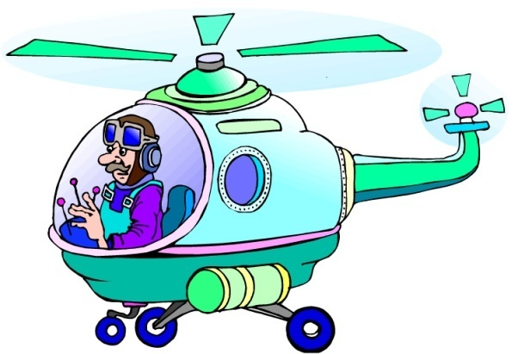
У бабушки над избушкой висит хлеба краюшка
Собаки лают, достать не могут
 |  |  |  |  |  |  |  |  |  | ⁸
 |  |  |  |  |  |  |  | 4
 |  |  |  | 2
 |  |  |  |  |  |  | 5
 |  | 1 | В | Е | Р | Т | О | Л | Ё | Т
6
 |  |  |  |  | ³
 |  |  |  |  | 7

Slide 4
Ни начала, ни конца, ни затылка, ни лица.
Знают все: и млад, и стар, что она – большущий шар.
 |  |  |  |  |  |  |  |  |  | ⁸
 |  |  |  |  |  |  |  | 4
 |  |  |  | ²
 |  |  |  | М
 |  | ¹ | В | Е | Р | Т | О | Л | Ё | Т
6 |  |  |  | С
³ |  |  |  | Я
 |  |  |  | Ц | ⁷

Slide 5
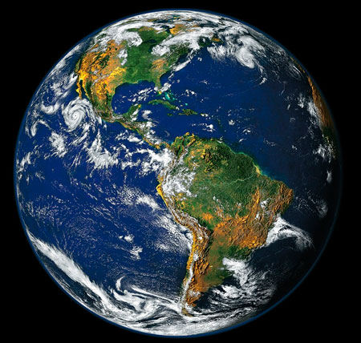
В дверь, в окно стучать не будет,
А взойдет и всех разбудит.
 |  |  |  |  |  |  |  |  |  | ⁸
 |  |  |  |  |  |  |  | 4
 |  |  |  | 2
 |  |  |  | М |  |  | 5
 |  | 1 | В | Е | Р | Т | О | Л | Ё | Т
6 |  |  |  | С
З | Е | М | Л | Я
 |  |  |  | Ц | 7

Slide 6

Пушистая вата плывёт куда-то.
Чем вата ниже, тем дождик ближе.
 |  |  |  |  |  |  |  |  |  | ⁸
 |  |  |  |  |  |  |  | 4 | С | О | Л | Н | Ц | Е
 |  |  |  | 2
 |  |  |  | М |  |  | 5
 |  | 1 | В | Е | Р | Т | О | Л | Ё | Т
6 |  |  |  | С
З | Е | М | Л | Я
 |  |  |  | Ц | 7

Slide 7
Ясными ночками гуляет мама с дочками
Дочкам не твердит она: - Спать ложитесь поздно!
Потому, что мать – Луна а дочурки …
 |  |  |  |  |  |  |  |  |  | 8
 |  |  |  |  |  |  |  | 4 | С | О | Л | Н | Ц | Е
 |  |  |  | 2
 |  |  |  | М |  |  | 5
 |  | 1 | В | Е | Р | Т | О | Л | Ё | Т
6 |  |  |  | С |  |  | Б
3 |  |  |  | Я |  |  | Л
 |  |  |  | Ц | 7 |  | А
 |  |  |  |  |  |  | К
 |  |  |  |  |  |  | А

Slide 8
Чудо – птица, алый хвост,
Прилетала в стаю звезд.
 |  |  |  |  |  |  |  |  |  | 8
 |  |  |  |  |  |  |  | 4 | С | О | Л | Н | Ц | Е
 |  |  |  | 2
 |  |  |  | М |  |  | 5
 |  | 1 | В | Е | Р | Т | О | Л | Ё | Т
6 |  |  |  | С |  |  | Б
З | Е | М | Л | Я |  |  | Л
В |  |  |  | Ц | 7 |  | А
Ё |  |  |  |  |  |  | К
З |  |  |  |  |  |  | А
Д
ы

Slide 9
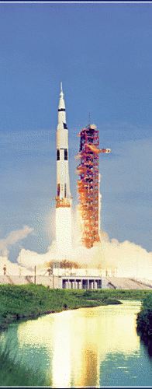
В космосе сквозь толщу лет ледяной летит объект.
Хвост его - полоска света, а зовут объект…
 |  |  |  |  |  |  |  |  |  | 8
 |  |  |  |  |  |  |  | 4 | С | О | Л | Н | Ц | Е
 |  |  |  | 2
 |  |  |  | М
 |  | 1 | В | Е | Р | Т | О | Л | Ё | Т
6 |  |  |  | С |  |  | Б
З | Е | М | Л | Я |  |  | Л
В |  |  |  | Ц | 7 | Р | А | К | Е | Т | А
Ё |  |  |  |  |  |  | К
З |  |  |  |  |  |  | А
Д
ы

Slide 10
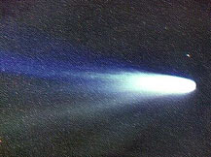
 |  |  |  |  |  |  |  |  |  | К
 |  |  |  |  |  |  |  | 4 | С | О | Л | Н | Ц | Е
 |  |  |  | 2 |  |  |  |  |  | М
 |  |  |  | М |  |  | 5 |  |  | Е
 |  | 1 | В | Е | Р | Т | О | Л | Ё | Т
6 |  |  |  | С |  |  | Б |  |  | А
З | Е | М | Л | Я |  |  | Л
В |  |  |  | Ц | 7 | Р | А | К | Е | Т | А
Ё |  |  |  |  |  |  | К
З |  |  |  |  |  |  | А
Д
ы

Slide 11
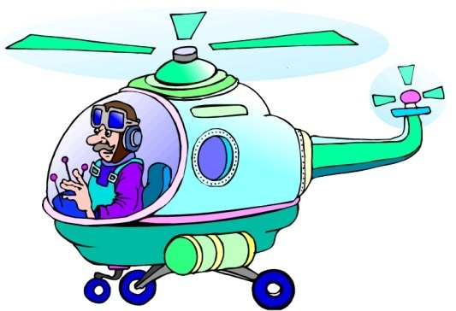
 |  |  |  |  |  |  |  |  |  | К
 |  |  |  |  |  |  |  | 4 | С | О | Л | Н | Ц | Е
 |  |  |  | 2 |  |  |  |  |  | М
 |  |  |  | М |  |  | 5 |  |  | Е
 |  | 1 | В | Е | Р | Т | О | Л | Ё | Т
6 |  |  |  | С |  |  | Б |  |  | А
З | Е | М | Л | Я |  |  | Л
В |  |  |  | Ц | 7 | Р | А | К | Е | Т | А
Ё |  |  |  |  |  |  | К
З |  |  |  |  |  |  | А
Д
ы

